Slide 1

FAKTÖR EKSİKLİKLERİNE BAĞLI KANAMALAR
Dr.Engin KELKİTLİ

Slide 2
Herediter kanama bozukluğu
Hemofili A Faktör VIII eksikliği %80-85 1/10.000 Erkek
Hemofili B Faktör IX eksikliği %15-20 1/50.000 Erkek
Hemofili C Faktör XI eksikliği
Tüm ırkları etkileyebilir.

Slide 3
X’ e bağlı RESESİF
Hemofili A Xq28 26 exon
Hemofili B Xq27 8 Exon
1/3 olguda Spontan Mutasyon

Slide 4
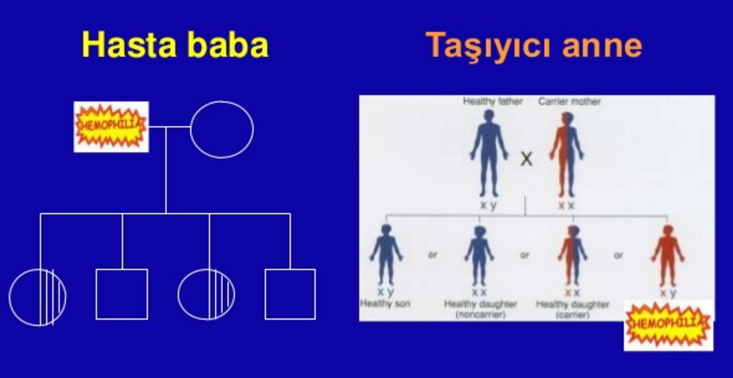

Slide 5
Faktör Düzeyi | Hastalığın Derecesi | Klinik Bulgu
<%1 | Ağır | Spontan ve Ciddi kanamalar
%1-5 | Orta | Travmaya Bağlı kanamalar
>%5 | Hafif | Cerrahi Uygulamalrda Kanamalar

Slide 6
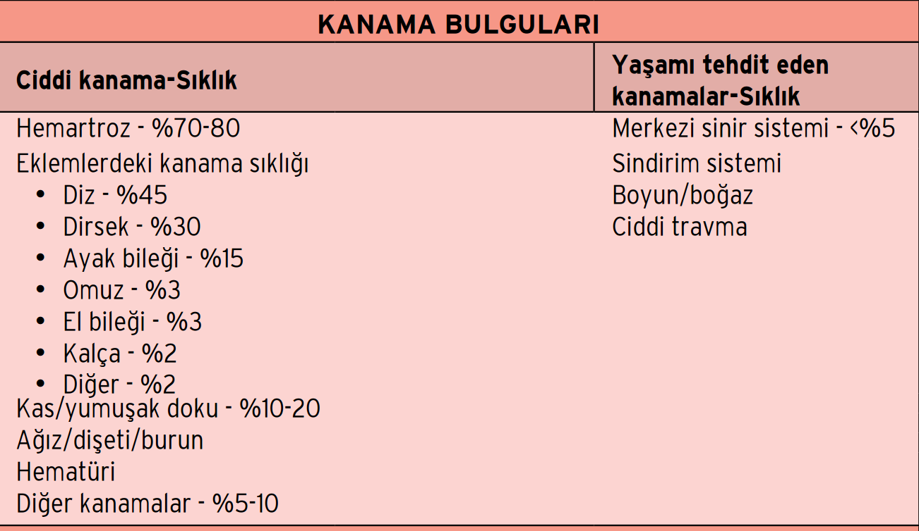

Slide 7
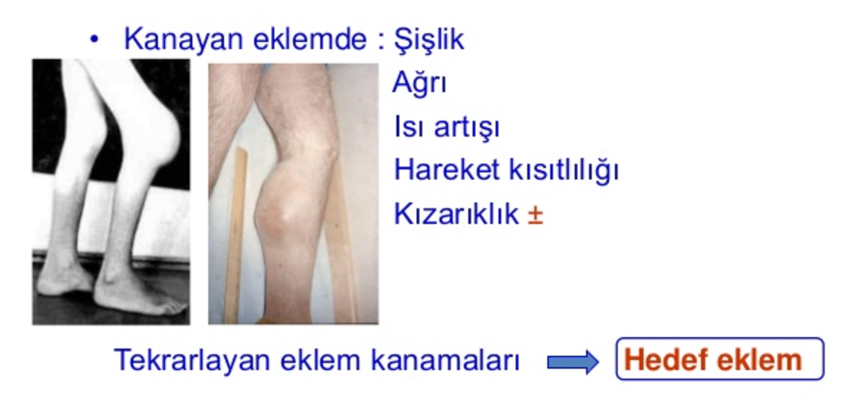

Slide 8
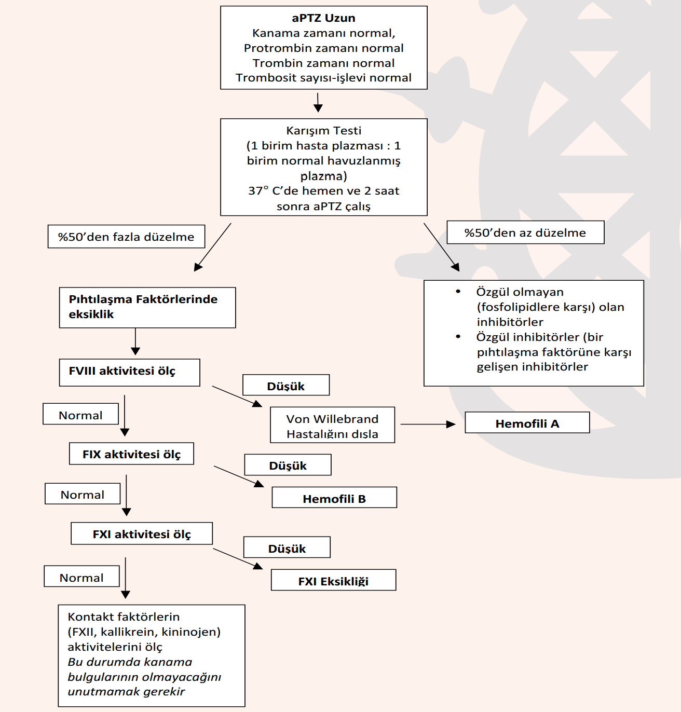

Slide 9
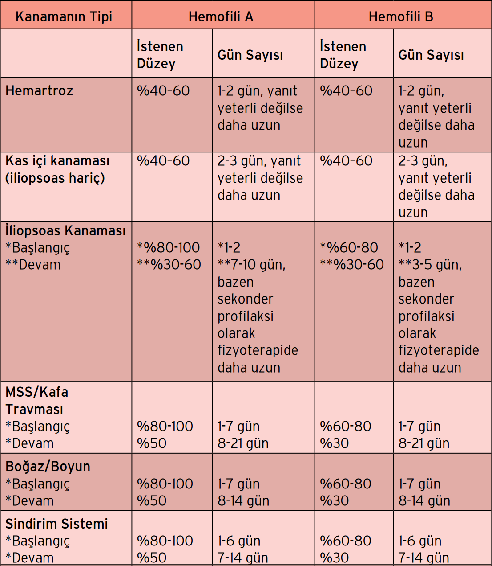

Slide 10
Herhangi bir girişimsel işlem öncesinde uygun faktör düzeyi sağlanmalıdır.
Damar yoluna aşırı özen gösterilmelidir.
Kas içi girişimlerden kaçınılmalıdır.
Analjezi için parasetamol güvenli bir seçenektir.
Trombosit işlev bozukluğu yapan diğer ilaçların (aspirin, NSAİİ, klopidogrel gibi) kullanımından kaçınılmalıdır.
Hastanın aktif yaşamını engellemeyecek şekilde,olabildiğince travmadan uzak kalması sağlanmalıdır.
Düzenli egzersiz önerilmelidir. Travma oluşturabilecek sporlardan mümkün olduğunca kaçınılmalıdır. En uygun egzersiz yürüyüş ve yüzmedir.

Slide 11
Hemofili hastaları için plazma kaynaklı ve rekombinant ürünler mevcuttur.
Faktör VIII 1 İÜ/kg verildiğinde, plazma FVIII düzeyi %2 artar, yarılanma ömrü 8-12 saattir.
İlk verilecek, kilo başına yükleme dozu hesaplanırken aşağıdaki formül kullanılır:
Verilecek faktör miktarı = [Hedeflenen faktör düzeyi – Hastanın faktör düzeyi] x kg x 0.5
İlk doz yukarıda hesaplandığı şekilde verildikten sonra, eğer başlangıçta hedeflenen faktör düzeyi korunmak isteniyorsa bu yükleme dozunun yarısı 8-12 saatte bir tekrarlanır.

Slide 12
Plazma kaynaklı Faktör IX 1 İÜ/kg verildiğinde, plazma FIX düzeyini %1 arttırır, yarı ömrü 18-24 saattir,
ilk yükleme dozu hesaplanırken aşağıdaki formül kullanılır.
Verilecek faktör düzeyi = [Hedef faktör düzeyi – Hastanın faktör düzeyi] x kg x 1
İlk doz yukarıda hesaplandığı şekilde verildikten sonra, eğer başlangıçta hedeflenen faktör düzeyi korunmak isteniyorsa, bu yükleme dozunun yarısı 18-24 saatte bir tekrarlanır.

Slide 13
Faktörler en az 5 dakika süre ile, yavaş damar içi bolus şeklinde uygulanmalıdır.
(erişkinde 3 ml/dakika, çocukta ise 100 İÜ/ dakikayı aşmamalıdır).

Slide 14
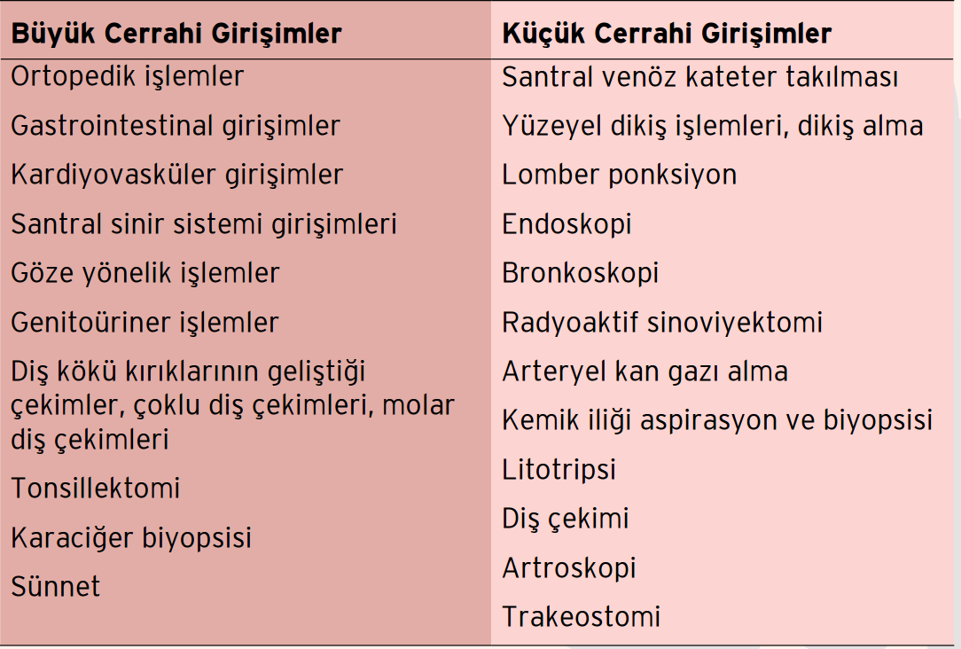

Slide 15
Hemofili hastasının izlem ve tedavisinin multidisipliner yaklaşımla yapılması gerektiği unutulmamalıdır.
Hematoloji, ortopedi, fizik tedavi, genetik, enfeksiyon hastalıkları, nükleer tıp, immünoloji ve diş hekimliği ile yakın iş birliği içinde çalışmalıdır.

Slide 16
Hemofili A (faktör VIII [faktör 8] eksikliği) ve hemofili B (faktör IX [faktör 9] eksikliği), klinik açıdan sessiz kanamalardan hayatı tehdit edici kanamalara kadar değişen şiddette kanamalarla ilişkilidir.
Faktör replasman ürünlerinin kullanımı ile büyük ölçüde kanamalar azalmış olsada bazen hastalar hızlı tedavi gerektiren akut kanama atakları ile gelebilir.
Ayrıca cerrahi veya invaziv prosedürler geçirecek hastalar için planlama gereklidir.

Slide 17
Ciddi veya hayati tehlike taşıyan kanama ???
● Merkezi sinir sisteminde kanama
● Oküler kanama
● Kalçadaki kanama
● Nörovasküler komplikasyon potansiyeli ile derin kas kanaması
● Karın içi kanama
● Hava yolunu etkileyebilecek kanama (örn. Boğaza veya boyuna)
● Anemiye neden olacak kadar masif kanama
● Iliopsoas kanama
● Motorlu taşıt kazaları veya yüksekten düşme gibi önemli yaralanmalar.

Slide 18
EKLEM KANAMALARI
Diz
Dirsek
Ayak Bileği
Tüm eklemler.
Ağrı, Şişlik, Kızarıklık,Isı artışı, Hareket Kısıtlılığı
Notes:
Hemofilide en sık kanayan eklemler diz, dirsek ve ayak bileği eklemleridir. Ancak her eklem kanayabilir. Kanayan eklemde ağrı, şişlik, kızarıklık, ısı artışı ve hareket kısıtlılığı olabilir. Ancak “ağrı ve hareket kısıtlılığı” eklem kanamalarının en önemli bulgularıdır. Eklem boşluğuna kanamalar sinoviyal membranda enflamasyona yol açar (sinovit). Tekrarlayan kanamalar sonucu gelişen kronik sinovit ile sinoviyal membran kalınlaşır. Kan içindeki proteolitik enzimler eklem kıkırdağında dejenerasyona ve sonuçta eklem boşluğunda daralmaya neden olur.
Yapılan çalışmalar az sayıdaki eklem kanamalarının bile geriye dönüşü olmayan eklem hasarlanmasını başlatabildiğini göstermiştir. Bu nedenle özellikle ağır hemofili hastalarında eksik olan faktörün mümkünse profilaktik tedaviyle, değil ise zamanında ve yeterli dozda uygulanması kalıcı eklem sakatlıkları önleyecek veya en aza indirecektir

Slide 19
Görülme sıklığı yaklaşık %10-20 civarındadır.
İlgili kasta şişlik, ısı artışı, ağrı, kızarıklık olması ile tanı konur.
Kasın katıldığı eklem hareketleri sınırlanmış ve ağrılıdır.
Kas İçi Kanamalar

Slide 20
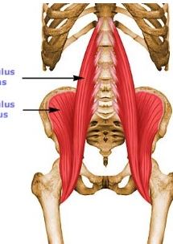
İliopsoas Kanaması
Kanama miktarının fazla olabilmesi ve atlanma olasılığı bakımından hemofilideki ciddi kanamalardan biridir.
Hastada karın ağrısının yanında; dik yürüyememe, kalçada fleksiyon kısıtlılığı varlığı söz konusudur.
Femoral sinir basısı nedeniyle bacakta uyuşma, karıncalanma ve duyu kaybı olabilir.

Slide 21
İliopsoas Kanaması
En hızlı tanı yöntemi ultrasonografi olmak ile birlikte bilgisayarlı tomografi ve manyetik rezonans ile daha ayrıntılı bilgi alınabilir.
Zamanında tedavi edilmezse yaşamı tehdit eden kanamalardan kalıcı hareket kısıtlılığına varan spektrumda sonuçlar doğurabilir.
Bu nedenle erken, yeterli doz ve süredeki tedavi çok önemlidir.

Slide 22
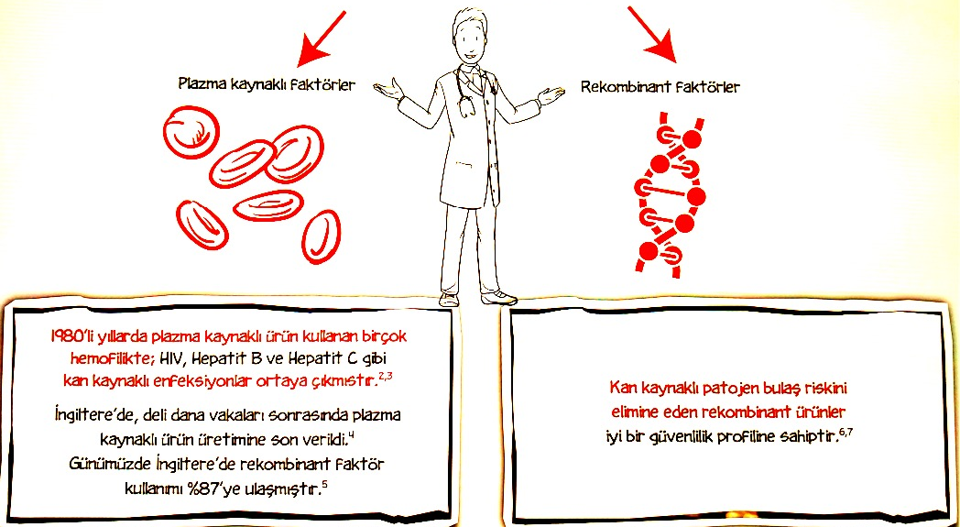
Notes:
Hemofili hastaları için plazma kaynaklı ve rekombinant ürünler mevcuttur. Türkiye piyasasında bulunan plazma kaynaklı ve rekombinant faktör konsantreleri

Slide 23
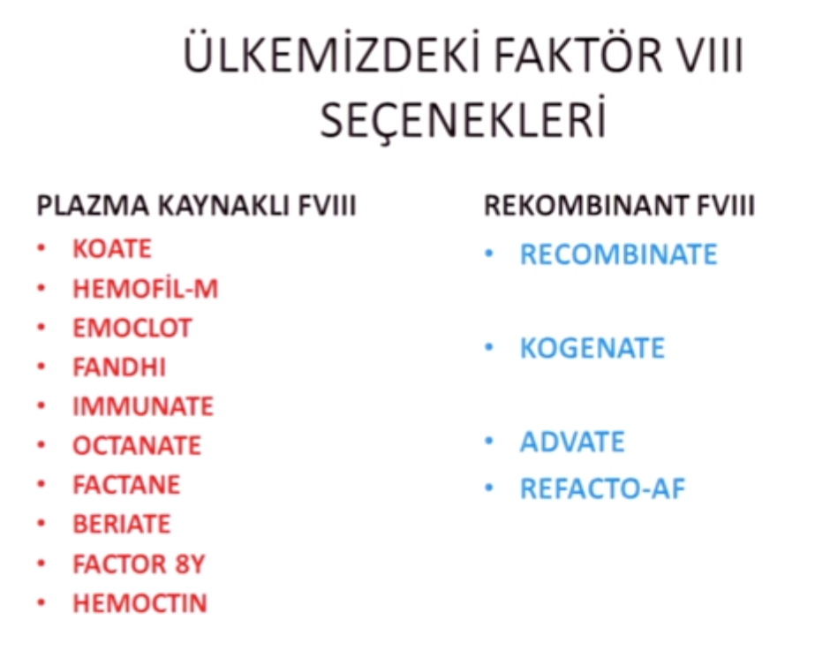
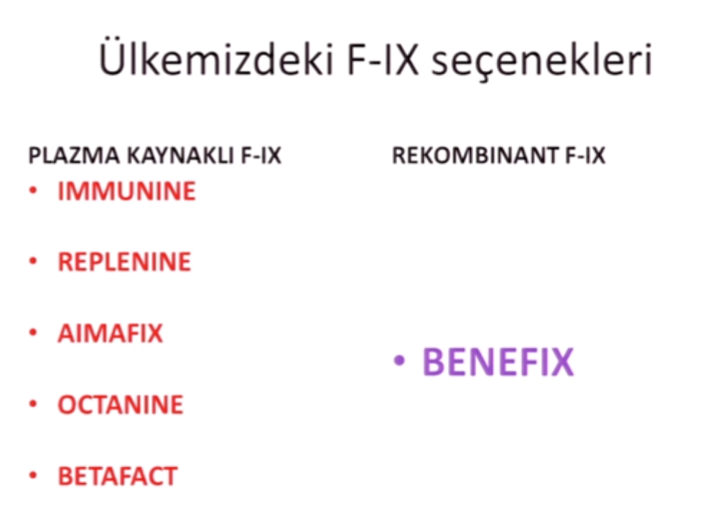

Slide 24
Üç gündür faktör deplasmanı yapmama rağmen
semptomlar devam ediyor?
Semptomlar 3 günden fazla devam ediyorsa
İnhibitör varlığı,
Septik artrit
Kırık

Slide 25
von Willebdand hastalığı ( vWh), von Willebrand faktörünün (vWf) eksikliği veya fonksiyon bozukluklarına bağlı, otozomal geçişli bir kalıtsal kanama diyatezidir
vWf, plateletlerin endotel altı dokuya adezyonununu ve trombus oluşturmasını sağlayan, ayrıca faktör VIII için taşıyıcı görevi yapan bir proteindir.
vWh da yara yerinde trombus oluşamadığından, deride ve mukozal yüzeylerde minor travmalarla kanamalar olur. vWh’nın, vWf molekülündeki bozukluğun tipine göre değişen klinik ve laboratuar özelliklerine sahip olan ve genetik geçişi birbirinden farklılık gösteren çok sayıda tipi vardır

Slide 26
vWh en sık görülen kalıtsal kanama diyatezlerinden biridir.
Toplum taraması ile elde edilen insidans rakamları %1 dolayındadır .
Bu şekilde saptanılan olguların ancak %10‘unda kanama semptomu bulunmaktadır.

Slide 27
VWh, tipik olarak hafif veya orta şiddette deri mukoza kanamalarıyla karakterizedir.
Sık görülen semptomlar, deride kolay ekimoz oluşması, burun kanaması, diş eti kanaması, menoraji, post-partum kanamalar, yüzeyel kesilerdan sonra uzun süren kanamalar ve GIS kanamalarıdır.
Kanamanın şiddeti vWf’nin düzeyine ve fonksiyon bozukluğu olup olmadığına göre farklılık gösterir.

Slide 28
Laboratuar bulguları:
vWh nın klasik laboratuar bulguları şunlardır:
(1) Kanama zamanında uzama,
(2) vWf düzeyinde (vWf:Ag) azalma
(3) vWf ristosetin kofaktor aktivitesinde (RcoF) azalma
(4) FVIII koagülan aktivitesinde (FVIII) azalma,
(5)Ristosetin ile platelet agregasyonunda (RIPA) azalma veya artma
Ayrıca, tıp 2 vWh’da plazmada ve trombositteki vWf’nün multimer dağılımında ve bant yapısında anormallikler görülür

Slide 29
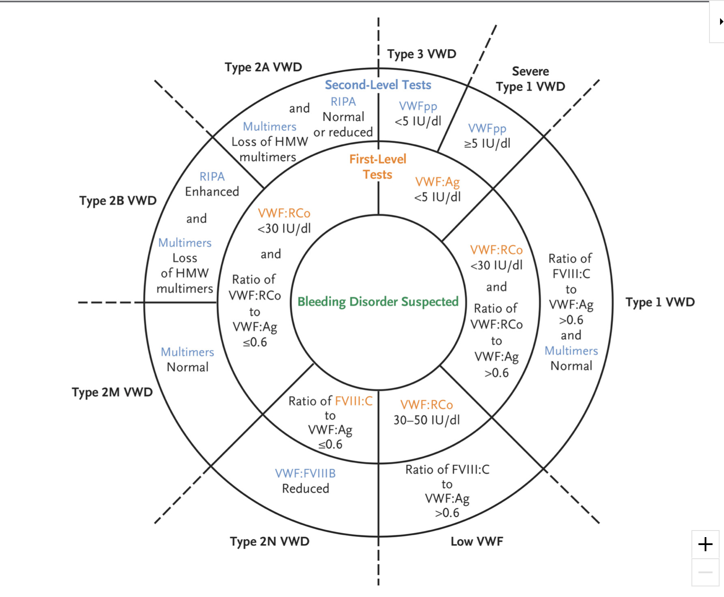

Slide 30
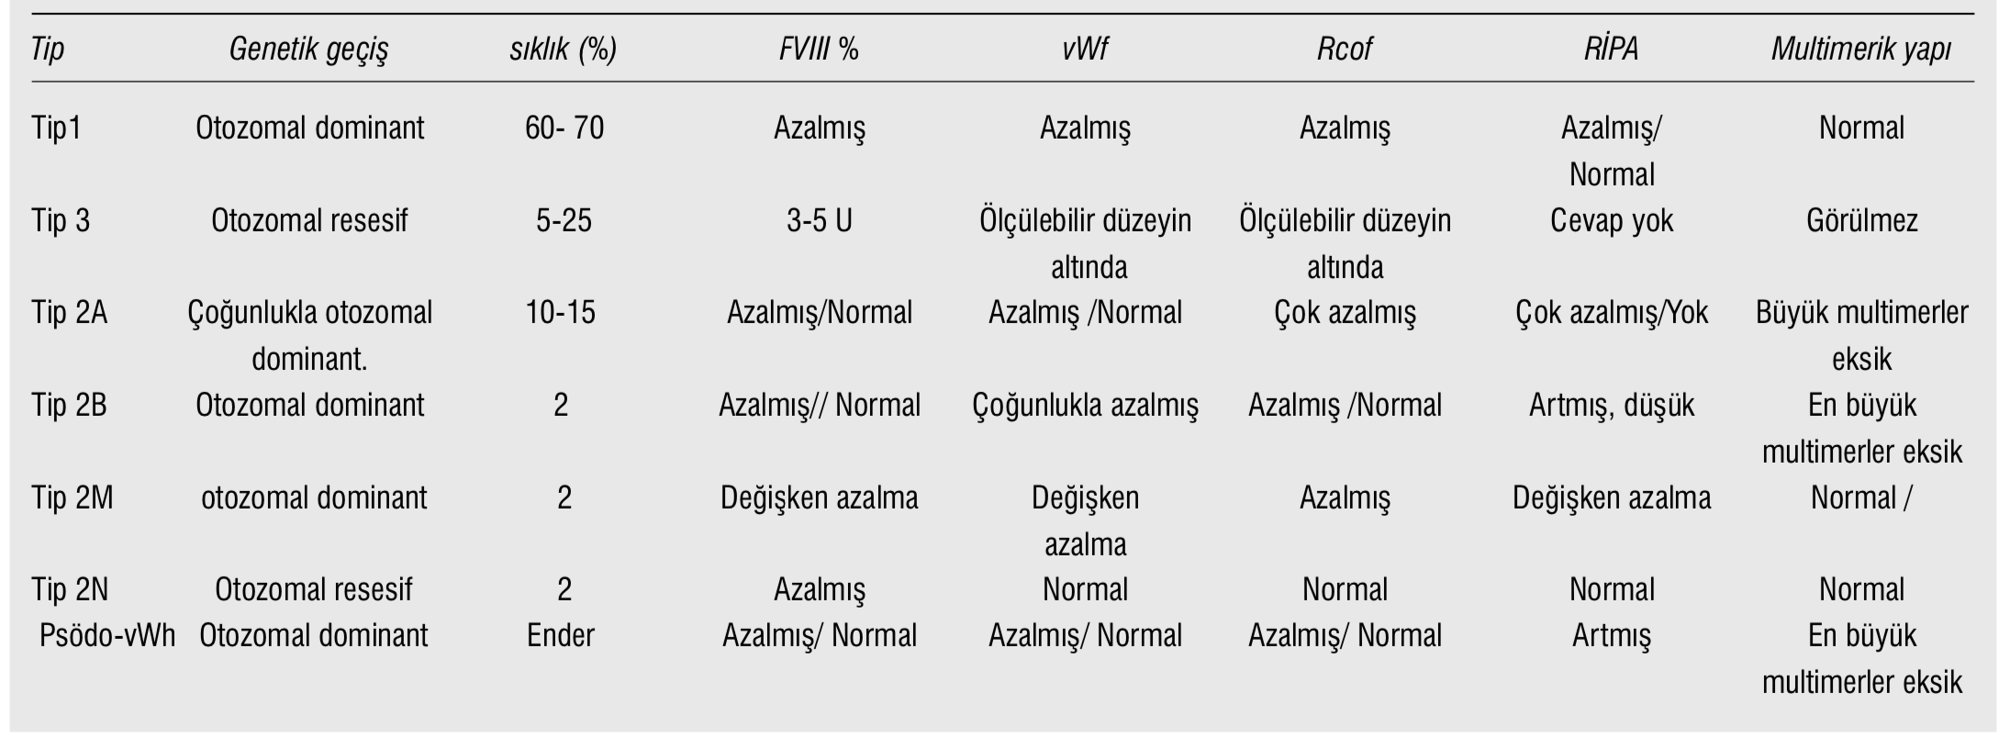

Slide 31
Tedavi
vWh nın tedavisinde lokal hemostatikler, antifibrinolitikler, vWf düzeyini artıran ilaçlar, hormonal tedaviler ve yerine koyma tedavileri hastalığın tipine, kanamanın yerine ve şiddetine göre değişmek üzere tekli veya çeşitli kombinasyonlarda kullanılır

Slide 32
Faktör I (Fibrinojen) Eksikliği

Slide 33
Tanım ve Alt Tipler
• Faktör I (Fibrinojen) pıhtı oluşumu için kritik proteindir.
• Otozomal resesif geçişli nadir bir kanama bozukluğu.
Alt Tipler:
1. Afibrinojenemi: Fibrinojen tamamen yok.
2. Hipofibrinojenemi: Fibrinojen düşük ama var.
3. Disfibrinojenemi: Fibrinojen var ama yapısal/fonksiyonel bozukluk var.

Slide 34
Klinik Bulgular
• Göbek kordonu kanaması
• Burun ve diş eti kanamaları
• Menoraji, doğum sonrası kanama
• Kas içi ve eklem içi kanamalar
• Disfibrinojenemi olgularında tromboz riski

Slide 35
Laboratuvar Tanısı
• PT, aPTT, TT: Genellikle uzamış.
• Fibrinojen düzeyi: Clauss metodu ile ölçülür.
• Afibrinojenemi: <10 mg/dL
• Hipofibrinojenemi: 10–150 mg/dL

Slide 36
Tedavi ve Yeni Gelişmeler
• Akut Kanama: Kriyopresipitat, fibrinojen konsantresi
• Profilaksi: Cerrahi/doğum öncesi replasman
- Cerrahi: ≥150–200 mg/dL
- Doğum/Travma: ≥100 mg/dL
- Minör kanama: ≥50–100 mg/dL
• Yeni gelişmeler: Rekombinant fibrinojen, gen tedavisi araştırmaları

Slide 37
Faktör VII Eksikliği
Tanım ve Epidemiyoloji: Faktör VII eksikliği nadir görülen bir kanama bozukluğudur. Otozomal resesif geçişli olup hem kadın hem erkeklerde görülebilir.
Klinik Bulgular:
Hafif formlarda burun kanaması, diş eti kanaması ve menoraji
Ciddi formlarda eklem ve kas içi kanamalar veya yaşamı tehdit eden kanamalar
Tanı:
Uzamış protrombin zamanı (PT)
Faktör VII düzeyinde azalma
Tedavi:
rFVIIa (rekombinant Faktör VIIa): İlk tercih
Taze donmuş plazma veya prothrombin kompleks konsantresi (PCC)

Slide 38
Faktör XI Eksikliği
Tanım ve Epidemiyoloji: Faktör XI eksikliği, özellikle Aşkenazi Yahudilerinde daha sık görülür. Otozomal resesif geçişlidir.
Klinik Bulgular:
Genellikle spontan kanamalar azdır
Cerrahi sonrası uzamış kanamalar sık görülür
Tanı:
Uzamış aktive parsiyel tromboplastin zamanı (aPTT)
Faktör XI düzeyinde azalma
Tedavi:
Taze donmuş plazma (TDP)
Antifibrinolitikler (ör. traneksamik asit)
Rekombinant faktör XI konsantreleri bazı ülkelerde mevcuttur fakat tromboz riski nedeniyle dikkatli kullanılmalıdır

Slide 39
Hemofili Tedavisinde Yeni Güncellemeler ve İlaçlar
1-Uzun etkili faktör konsantreleri:
Faktör VIII ve IX için yarılanma ömrü uzatılmış formlar sayesinde daha seyrek dozlama mümkün.
2-Non-faktör tedavileri:
Emicizumab: Faktör VIII'e bağımlı olmayan, subkutan uygulanan, monoklonal antikor.
Fitusiran: Antitrombin düzeyini azaltan siRNA temelli ilaç.
Concizumab: TFPI (Tissue Factor Pathway Inhibitor) inhibitörü, trombin üretimini artırır.
3-Bypass ajanları:
rFVIIa ve aPCC (Activated Prothrombin Complex Concentrate) inhibitör gelişen hemofililerde kullanılır.

Slide 40
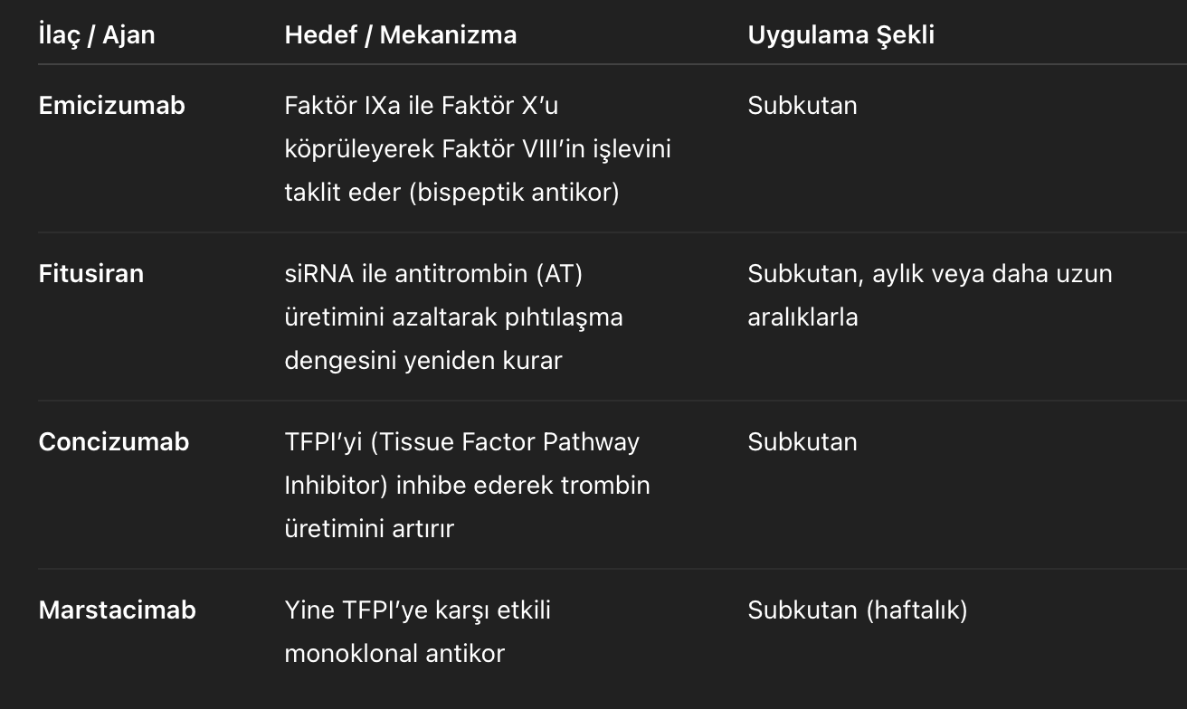

Slide 41
Gen Tedavisi
Hedef:
Faktör VIII veya IX geninin hepatositlere aktarılması ve kalıcı faktör üretimi.
Yöntem: Adeno-assosiye virüs (AAV) vektörleri ile gen transferi.
Sonuçlar:
Hemofili B’de %30–40 oranında faktör IX düzeyine kalıcı ulaşım sağlanabiliyor.
Hemofili A için sonuçlar ilerlemekte ama faktör düzeyleri daha değişken.
Zorluklar:
Bağışıklık yanıtı
Yüksek maliyet
Uzun dönem güvenlilik verilerinin sınırlı olması

